Slide 1
Free Kanji Material 無料漢字教材 kanji0014 新城直樹
本漢字教材は個人、法人、商用、非商用問わず無料でご利用頂けます。
ただし，一部の画像ファイルはクリエイティブ・コモンズ・ライセンスに基づいて利用していますので，例えば，ご自身で加工・編集したものを公開・配布する場合は自己責任で条件をお守りください。
書き順のAGIF/APNGファイルは全て新城が作成したものです。書き順ファイルを編集・加工するために編集用ファイルがほしいという方はご連絡ください（RealPaintで作成しましたので，rliファイルをお渡しします）。

Slide 2

本教材は，下記のPRQMakerの語彙リスト（1006kanji_VocabularyList.xlsx）に基づき作成しています。
http://isu.skr.u-ryukyu.ac.jp/staff/arashiro/

Slide 3


Slide 4

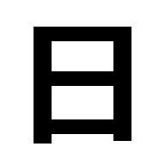
pictograph of ’the Sun’

Slide 5
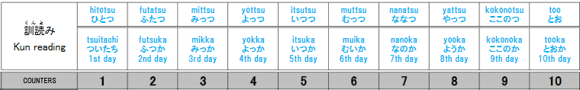
UnitsForNumbersAndCounters.pdf
http://aragusuku.online/kanji/UnitsForNumbersAndCounters.pdf
1st to 10^{th,} ,20th
20th day
二十日
はつか
Kun reading
Day
11th to 31st
On reading is used
14th, 24th
Irregular(On+Kun)
十四日
じゅうよっか
二十四日
にじゅうよっか

Slide 6
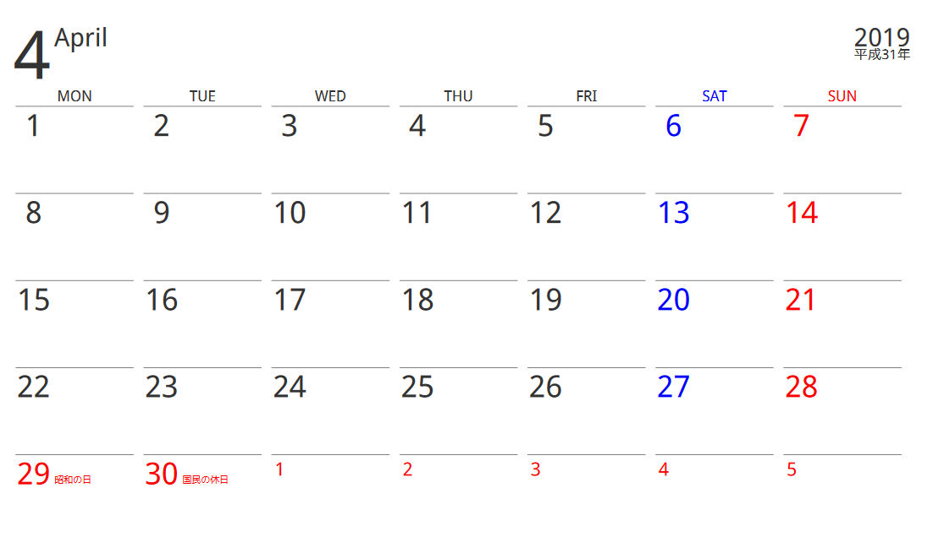
11th to 31st
On reading is used
14th,24th
Irregular(On+Kun)
Kun reading
Kun reading
On
On
On
Irregular
On
On
On
On
On
Kun reading
On
On
On
Irregular
On
On
On
On
On
On

Slide 7
1st day | 一日 | ついたち
2nd day | 二日 | ふつか
3rd day | 三日 | みっか
4th day | 四日 | よっか
5th day | 五日 | いつか
6th day | 六日 | むいか
7th day | 七日 | なのか
8th day | 八日 | ようか
9th day | 九日 | ここのか
10th day | 十日 | とおか
Kun reading

Slide 8
11th day | 十一日 | じゅういちにち
12th day | 十二日 | じゅうににち
13th day | 十三日 | じゅうさんにち
14th day | 十四日 | じゅうよっか
15th day | 十五日 | じゅうごにち
16th day | 十六日 | じゅうろくにち
17th day | 十七日 | じゅうしちにち
18th day | 十八日 | じゅうはちにち
19th day | 十九日 | じゅうくにち
20th day | 二十日 | はつか
On reading
On reading
On reading
Irregular(On+Kun)
On reading
On reading
On reading
On reading
On reading
Kun reading

Slide 9
11th day | 二十一日 | にじゅういちにち
12th day | 二十二日 | にじゅうににち
13th day | 二十三日 | にじゅうさんにち
14th day | 二十四日 | にじゅうよっか
15th day | 二十五日 | にじゅうごにち
16th day | 二十六日 | にじゅうろくにち
17th day | 二十七日 | にじゅうしちにち
18th day | 二十八日 | にじゅうはちにち
19th day | 二十九日 | にじゅうくにち
20th day | 三十日 | さんじゅうにち
30th day | 三十一日 | さんじゅういちにち
On reading
On reading
On reading
Irregular(On+Kun)
On reading
On reading
On reading
On reading
On reading
On reading
On reading

